Slide 1
Relatório de Vendas Considerando Produtos e Segmento
Power BI Desktop
Ano, Mês 
  2013
 janeiro
 fevereiro
 março
 abril
 maio
 junho
 julho
Soma de Sales por Product
Média de Sale Price por Product
11,42 Mi (12,37%)
12,05 Mi
(13,06%)
27,1 Mi (29,35%)
Product
Paseo
130
VTT
Amarilla
Carretera Velo
Média de Sale Price
120
12,41 Mi
(13,44%)
14,23 Mi (15,41%)
110
15,11 Mi (16,37%)
Montana
100

agosto
Amarilla
Carretera
VTT
Paseo
Montana
Velo
 setembro
Product
 outubro
 novembro
 dezembro
 ■ 2014
Soma de Sales por Ano, Mês e Segment
Segment CHANNEL PARTNERS ENTERPRISE
GOVERNMENT
MIDMARKET
SMALL BUSINESS
6 Mi
Soma de Sales
4 Mi
2 Mi
0 Mi
janeiro
fevereiro
março
abril
maio
junho
2014
Mês
julho
agosto
setembro
outubro
novembro
dezembro

Slide 2
Relatório de Vendas Considerando Países e Lucro
Power BI Desktop
Soma de Profit por Country
2,91 Mi (17,21%)
3,78 Mi (22,38%)
Country
France
Germany Canada
United States of Ame… Mexico
118,73 Mi
Soma de Sales
1 Mi
Soma de Units Sold
3 Mi
(17,73%)
3,68 Mi (21,79%)
3,53 Mi (20,89%)
Soma de Profit por Ano e Mês
Soma de Sales por Country
30 Mi
Soma de Profit
2 Mi
Soma de Sales
20 Mi
1 Mi
10 Mi
0 Mi
setembro
outubro
novembro
dezembro
janeiro
fevereiro
março
abril
maio
junho
julho
agosto
setembro
outubro
novembro
dezembro
0 Mi
United States of America
Canada
France
Germany
Mexico
2013
2014
Mês
Country

Slide 3
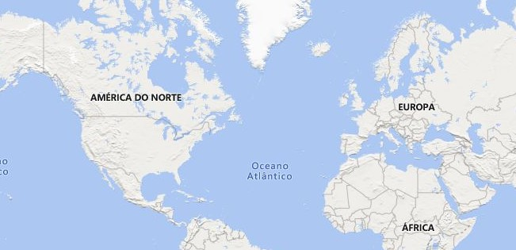


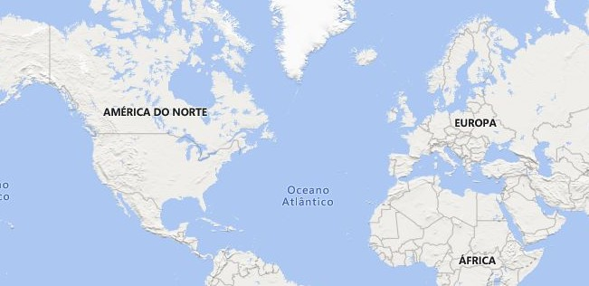


Distribuição de Lucro, Vendas e
Unidades vendidas por país e segmento
Power BI Desktop
Soma de Sales e Soma de Units Sold por Country
Soma de Profit por Segment
0,66 Mi
1,32 Mi (7,52%) ^{(3,77%)}
4,14 Mi
(23,66%)
Segment
GOVERNMENT
SMALL BUSINESS
CHANNEL PARTNERS MIDMARKET
ENTERPRISE
© 2024 TomTom,, © 2024 Miiccrrossofftt Corrporrattiion,, © OpenSttrreettMap
Soma de Profit por Country
11,39 Mi (65,04%)
Soma de Profit por Segment
GOVERNMENT
SMALL BUSINESS
4,14 Mi
CHANNEL PARTNE… MIDMA…
11,39 Mi
1,32 Mi
0,66 Mi
© 2024 TomTom,, © 2024 Miiccrrossofftt Corrporrattiion,, © OpenSttrreettMap

Slide 4
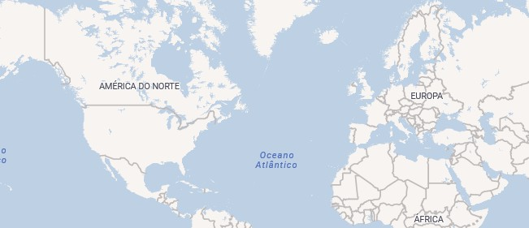


Power BI Desktop
Soma de Sales e Soma de Units Sold por Country
Soma de Profit por Segment
0,66 Mi
1,32 Mi (7,52%)^{(3,77%)}
Segment
GOVERNMENT
SMALL BUSINESS
CHANNEL PARTNERS MIDMARKET
ENTERPRISE
4,14 Mi
(23,66%)
11,39 Mi (65,04%)
© 2024 Miiccrrossofftt Corrporrattiion
Soma de Profit por Country
Soma de Profit por Segment
GOVERNMENT
SMALL BUSINESS
France
Germany Canada
Country
United States of America
4,14 Mi
CHANNEL PARTNE… MIDMA…
Mexico
0 Mi
1 Mi
2 Mi
Soma de Profit
3 Mi
4 Mi
11,39 Mi
1,32 Mi
0,66 Mi

